Slide 1
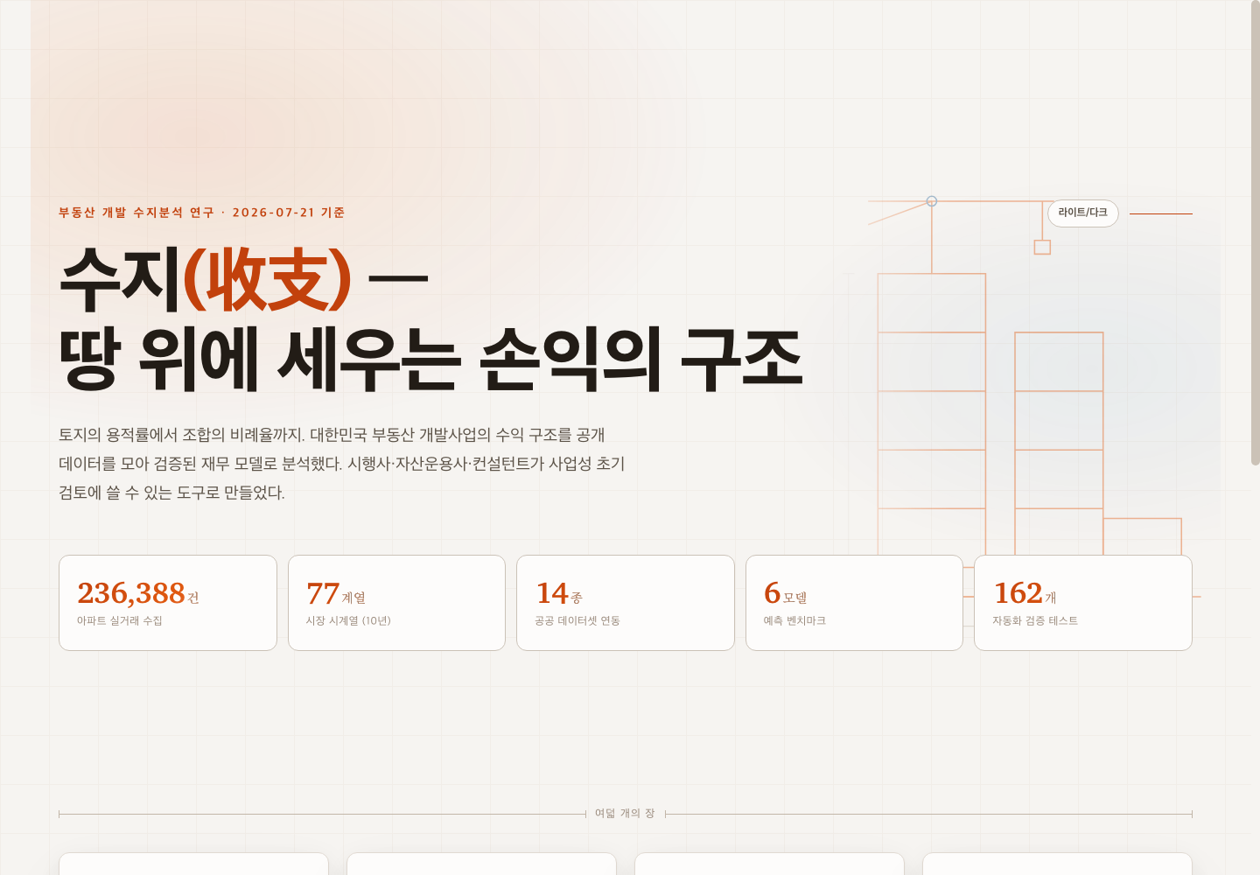
수지(收支) — 대한민국 부동산 개발의 손익 구조 · 개인 연구 포트폴리오 · 서윤재 · yoonjae.pages.dev

Slide 2
01
프로젝트 개요
공공 데이터 → 재무 모델 → 인터랙티브 웹 리포트 — 매월 자동 갱신되는 연구 플랫폼
무엇을 만들었나
대한민국 부동산 개발사업(신축분양·재개발·재건축·리모델링)의
수지분석을 데이터와 검증된 모델로 수행하는 연구 웹 리포트.
누구를 위해
시행사 · 자산운용사 · 컨설팅 — 딜 스크리닝의 초기 검토 흐름을
재현하는 정밀도와 기관 보고서 격의 완성도를 지향.
무엇이 다른가
① 토지 용도지역→용적률→세대수까지 법령 기반 자동 도출
② 정비 비례율·분담금, 수익형 NOI·환원율까지 실시간 계산기
③ 딥러닝·파운데이션 모델까지 겨룬 예측 벤치마크의 정직한 공개
한눈에 보는 규모
236,388건 아파트 실거래 (매매+분양권)
195,863건 서울 25개 구 아파트 전수
153,285건 상업·업무·오피스텔·토지 실거래
77계열 시장 시계열 (월별 10년)
14종 공공 데이터셋 (7개 기관 API)
6모델 예측 벤치마크
162개 자동화 검증 테스트
한국부동산원 R-ONE · 국토부 RTMS·건축HUB · KOSIS ·
한국은행 ECOS · HUG · 소상공인시장진흥공단

Slide 3
02
데이터 파이프라인
수집(14종) → 검증 → 모델 → 예측 → 웹·배포 — launchd 매월 자동 갱신, 실패는 격리·통보
수집
10개 수집기
원본 전량 캐시
백오프·폴백 명시
검증
단위 통일(원·㎡)
물리 범위 게이트
결측은 보간 없이 기록
모델
수지 4모드+수익형
용도지역 모듈
Python↔JS 패리티
예측
SARIMA·LGBM·LSTM
Chronos 제로샷
분기마다 재학습
웹·배포
8챕터+EDA 리포트
실시간 계산기
월간 자동 배포
운영 원칙 — 실무 시스템 운영에서 얻은 교훈의 이식
API 오류·쿼터를 침묵으로 삼키지 않는다 · 모든 집계는 원본 대조 검증 스크립트를 동반한다 ·
빌드는 원자적 스왑(실패 시 직전 사이트 보존) · 행정구역 개편 같은 원천 변화도 수집기가 흡수한다

Slide 4
03
수지분석 모델 — 4모드 + 수익형, 이중 구현, 교차 검증
신축분양 · 재개발 · 재건축 · 리모델링 · 오피스/상업 수익형
구조
수입(분양) − 지출 여섯 항목(토지·공사·간접·판매·금융·예비)
→ 분기 현금흐름 → 개발이익·마진·ROE·NPV·IRR
정비사업 고유 계산
비례율 = (총수입−총사업비) ÷ 종전자산평가액
분담금 = 조합원분양가 − 권리가액 · 임대의무·현금청산 반영
수익형(오피스·상업)
NOI = 임대면적×임대료×(1−공실)×(1−경비율)
매각가치 = NOI ÷ 환원율 — 준공 시점 일시 유입으로 편성
검증 체계
162개 pytest — 수기검산 대조·경계·회귀
Python ↔ JavaScript 패리티 78조
전 출력 |Δ| < 1e-6 강제 (실측 최대 상대오차 2.5e-15)
독립 재구현 3-way 대조
명세만 보고 새로 짠 검산기와 양 엔진의 수치 완전 일치
적대적 교차 검증 4회
외부 모델·다중 에이전트 — 수식·이식·접근성·UX 실측

Slide 5
04
예측 벤치마크 — 정직한 결과
시도별 매매가격지수 · 롤링 오리진 백테스트 · 동일 조건 6모델
1
SARIMA (statsmodels)
MAE 0.680
우승 — 소표본의 고전 강자
2
Chronos-Bolt (HuggingFace 제로샷)
MAE 0.922
학습 없이 2위 — 파운데이션 모델의 저력
3
Naive (마지막값)
MAE 1.088
이기기 어려운 기준선
4
LightGBM (분위수·라그 피처)
MAE 1.614
5
계절 Naive
MAE 1.869
6
LSTM (PyTorch, 시도 풀링)
MAE 3.046
소표본에서 딥러닝의 한계를 그대로 보고
정직한 보고 원칙
120개월 소표본에서 딥러닝이 지는 것은 예상된 결과이며, 이를 감추지 않고 벤치마크 표로 공개한다.
미래 정보 누출 차단(라그 피처만) · 시드 고정 재현성 · 80% 분위수 구간으로 불확실성 명시.

Slide 6
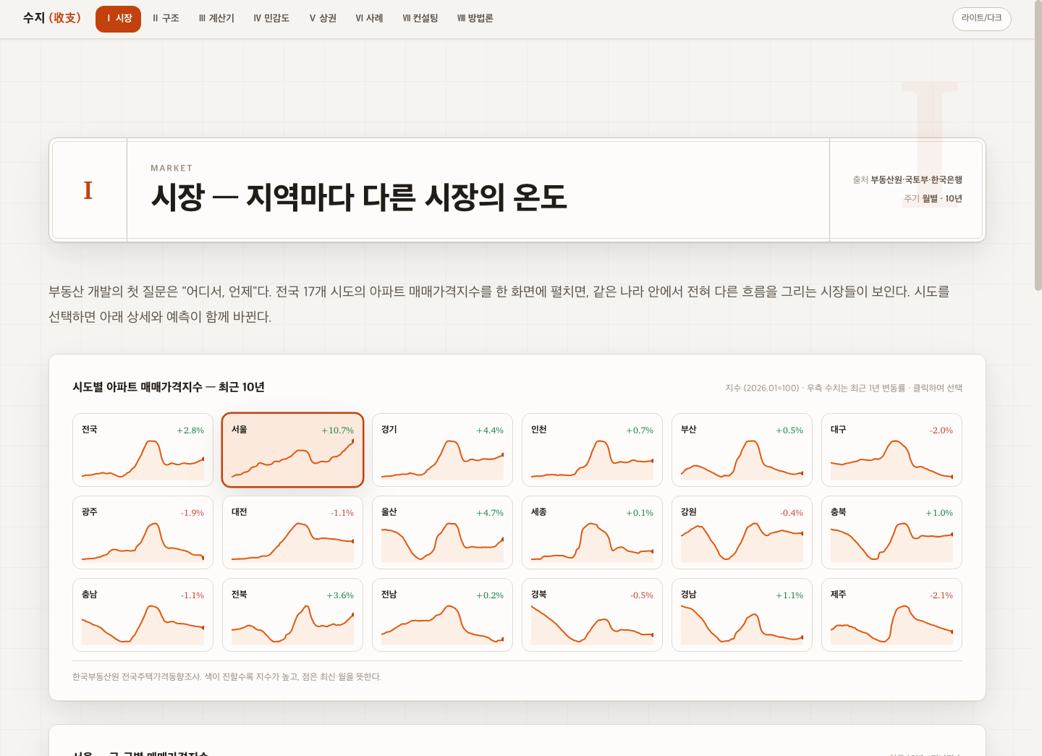
05
웹 — 시장 챕터
17개 시도 스몰멀티플(선택 연동) · 서울 25개 구 전수 195,863건 — 강남3구가 비강남의 1.87배

Slide 7
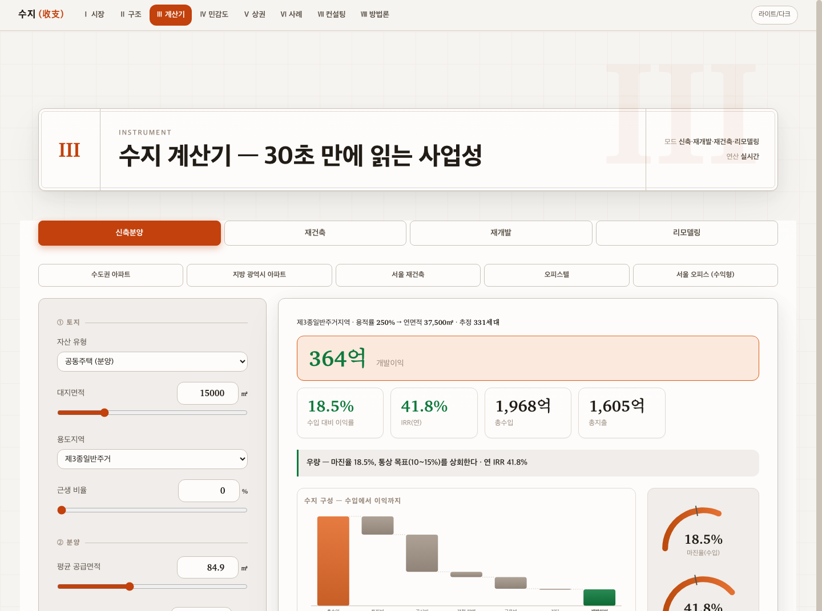
06
웹 — 실시간 수지 계산기
토지(용도지역)→세대수 자동 도출 · 4모드+수익형 · 워터폴·게이지 · 시나리오 A/B

Slide 8
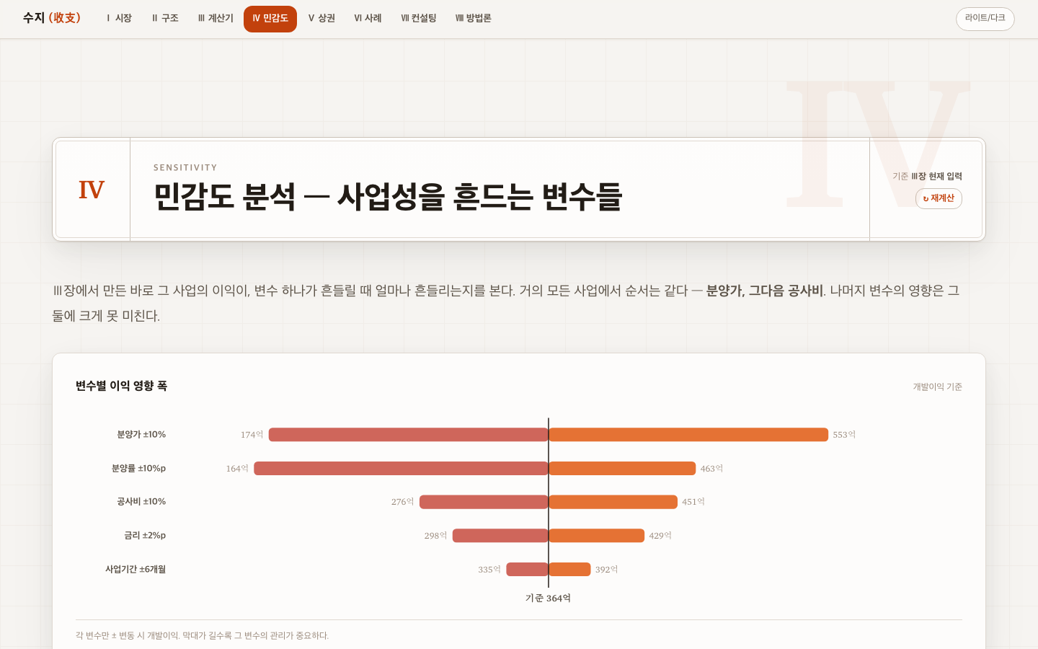
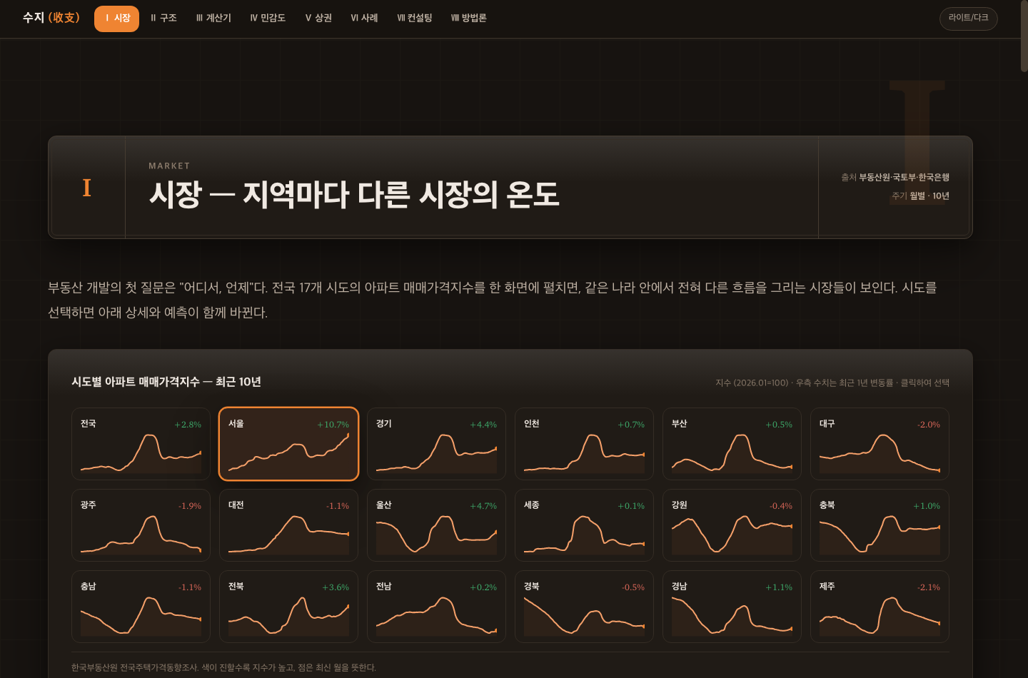
07
웹 — 민감도 & 다크 모드
토네이도 · 손익분기 히트맵(셀 수치 직접 표기, 계산기 연동) · 완전한 다크 테마 · 모바일 실측 검증

Slide 9
08
기술 스택 & 이 프로젝트가 증명하는 것
스택
Python (수집·모델·빌드) · pytest 162
PyTorch · LightGBM · statsmodels · HuggingFace Chronos
바닐라 JS/SVG 차트 자작 — 드래그 확대·월/분기/연 전환, 의존 0
공공 API 7개 기관 14종 (data.go.kr · ECOS · KOSIS · R-ONE 등)
디자인
“웜 제도지 + 주황 제도펜” 에디토리얼 — 도곽·치수선·인장 모티프
검증기 통과 팔레트 · 라이트/다크 · 모바일 390px 실측 검증
증명하는 역량
도메인 — 개발·정비사업 수지 구조, 법령(국계법·주택법·도정법)
데이터 — 공공 API 전 주기(발급·수집·검증·재현) 운영
모델링 — 재무 모델 TDD, 시계열 ML/DL 벤치마크 설계
엔지니어링 — 이중 구현 패리티, 파이프라인 멱등성·자동화
프로덕트 — 기관 독자를 위한 서사·시각화·접근성 설계
공개: https://yoonjae.pages.dev — 매월 자동 갱신

